Slide 1
文化大學 服務學習經驗分享
中國文化大學 資訊中心
陳昱榜

Slide 2
大綱
本校校園服務學習 課程設計
如何將本校服務學習整合Taipei Free巡檢服務學習
校園無線網路量測設計
簡化校園無線網路查核方式
總結

Slide 3
校園服務學習 課程設計
由資訊中心開辦網點普查服務學習課程
每學期18週為期程，核心內容為2小時為單元，共有9單元
學生須完成18小時，學生可以按自身時間狀況提早完成課程

Slide 4
校園服務學習 課程設計(續)
課程規劃項目如下
網點普查服務學習簡介2小時
透過資訊中心常態性資訊能力的教育訓練
網路機房與網路設備、用戶網點、線路品質、鏈路品質
基礎知識說明1小時+5小時現場檢測操作與解說
無線網路的訊號覆蓋與品質
基礎知識說明1小時+7小時檢測操作與解說
總結
1小時基礎知識的總結+1小時心得報告與服務反思

Slide 5
如何將本校服務學習整合Taipei Free巡檢服務學習
過去是將網點普查服務學習單元項目進行調整
其中單元項目無線網路的訊號覆蓋與品質
拆分成校內巡檢與校外巡檢
2單元巡檢Taipei Free-配合台北資訊局規劃
2單元巡檢校內無線網路-由學校自行規劃
將相關資源與活動進行有效統合利用
由學生校外巡檢結果由資訊中心認定，降低
服務學習認定上流程複雜，減輕程序負擔
未來將分成有線網點普查與無線網點普查
為確保服務水準及後續服務推展，其中無線未來會是重點

Slide 6
簡化校園無線網路查核方式
專業設備
簡易檢測無線網路
搭配各項檢測APP收集無線訊號資料
Wifi Analyzer
SpeedTest
Excel登錄檢測APP收集回來的資料
建置一個自動化查核程式
自動化登入無線網路
自動化收集相關無線網路數據
自動化將數據收回資料庫
後續將相關數據進行分析

Slide 7
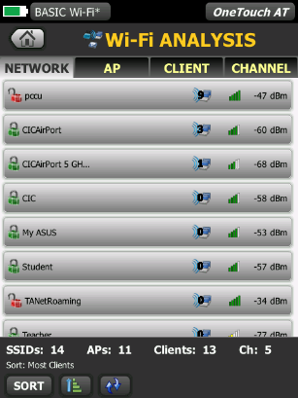
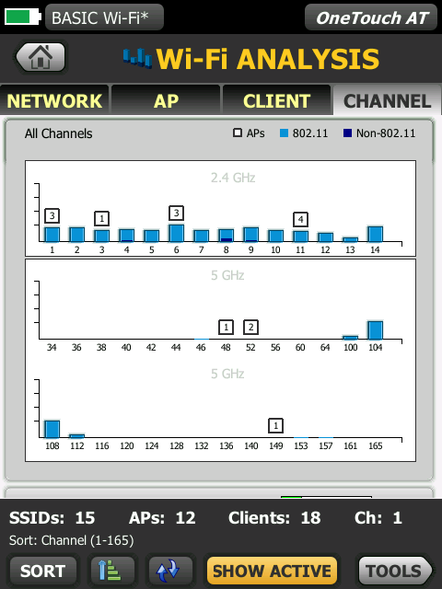
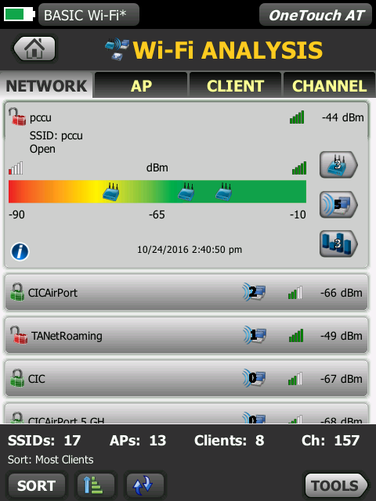
校園無線網路量測設計
依照不同量測情境位置，於定點量測5分鐘
如教室樓層、戶外、辦公區域…
量測方案比較
方案1 | 方案2(自製)
使用專業設備 了解SSID現場數量 觀察SSID訊號強度 AP上面Client數量 各Channel狀況Client數量 是否有Packet Retry與Noise | 使用小筆電 了解SSID現場數量 觀察SSID訊號強度 是否有Noise

Slide 8
總結
透過TaipeiFree的巡檢活動，學生能夠到不同的實習場域進行學習
理論與上課再多，只有不斷練習才掌握技能
感謝資訊局提供優良環境，讓有學生做中學機會

Slide 9
Thank You

